Slide 1


RECUERDA PONER A GRABAR LA CLASE
Notes:
Colocar todas las clases

Slide 2


¿DUDAS DEL ON-BOARDING?
MIRALO AQUI
Notes:
Obligatoria siempre.

Slide 3

Clase 16. DESARROLLO WEB
SUBIDA AL SERVIDOR
Notes:
Obligatoria siempre

Slide 4

Conocer y configurar un hosting, así como el acceso al servidor.
OBJETIVOS DE LA CLASE
Notes:
Obligatoria siempre. Es lo que queremos alcanzar una vez finalizada la clase. Recordá que se enuncian en principio con el verbo delante (por ejemplo: “Comprender…”, “Analizar…”, “conocer…”, etc).

Slide 5
MAPA DE CONCEPTOS

Slide 6


MAPA DE CONCEPTOS CLASE 15
Dominio
Dominio ≠ Hosting
Introducción
Esqueleto
Registro
Hosting
Planes
Registro
Configuraciones
Asociar hosting-dominio
Notes:
Se puede usar para comenzar o finalizar la clase, según sea más conveniente. La información de este slide es de relleno.
Recurso: Mapa de conceptos
Muestra rápidamente los contenidos de la clase y cómo se relacionan. Ayuda a los estudiantes a evitar “perderse” durante la clase, al avanzar en un sentido lineal una diapositiva tras otra. El ejemplo pertenece a la primera clase del curso UX/UI.
Sugerencia: -También se pueden mostrar con un menor énfasis o colores apagados, aquellos contenidos de clases anteriores y que se vinculen con la actual.
-Resaltar con color los temas que se abordan en la clase.

Slide 7
GLOSARIO:
Clase 15
GitHub: es una especie de “red social” de programadores. Con este sitio podemos subir nuestros proyectos y lograr que otras personas colaboren.

Slide 8




CRONOGRAMA DEL CURSO
Clase 15
Clase 16
Clase 17
GitHub
Subida al Servidor
Conociendo a nuestro cliente
PRÁCTICAS DE LO VISTO EN CLASE
SUBIDA AL SERVIDOR
CREA TU PRESUPUESTO
CREAR REPOSITORIO EN GITHUB
CUARTA ENTREGA DEL PROYECTO FINAL
Notes:
Recurso: Cronograma del curso - Se muestra al inicio de cada clase
- Tiene un aspecto similar a un calendario. - Resume rápidamente: título de la clase, número y contenidos que abarca
- Guía rápida tanto para docentes, como para estudiantes. - Para mayor ubicación en el curso, también muestra en un tamaño más pequeño lo sucedido la clase anterior y la siguiente.
-Ubicar en el interior de cada clase aquellas cuestiones destacadas con las cuales se encontrará el alumno y con su respectivo nombre: desafíos, entregables de proyecto, actividades colaborativas o ejemplos en vivo.

Slide 9

GUIÓN DE LA CLASE
Accede al material complementario aquí.
Notes:
Entrevistas Modalidad online
Duración estimada: 15 MINUTOS PARA CREAR EL CUESTIONARIO Y 1 HORA PARA REALIZAR LAS ENTREVISTAS
Espacio: Breakout Rooms
Consigna: Cada estudiantes irá a la sala con su tutor y tendrán 5 minutos para realizar la entrevista. Respetar el tiempo para qué todos puedan participar. La idea es practicar la dinámica. Al final de la dinámica hacer un cierre de aciertos y problemas generales qué haya observado. Respetar los tiempos para que todos puedan participar.
NOTA: El tutor guiará la actividad e intervendrá de ser necesario durante la entrevista. Pueden usar el “Documento Guía” que se encuentra en la carpeta de la clase para guiar la entrevista.
¿Cómo llevar adelante la actividad?
Paso 1: Dar la consiga y pactar el tiempo que durará la actividad.
Paso 2: Cada alumno tendrá un total de 15 minutos para pensar las preguntas a realizar. Tener presente generar preguntas que inviten a empatizar con los usuarios y así obtener respuesta de valor. Más preguntas abiertas y menos preguntas cerradas. En este punto se puede ayudar de la guía entregada.
Paso 3: Ir a los breakouts room. En este punto, para una mejor organización, solicitar a los alumnos que se coloquen en el nombre la inicial de su tutor (ej: si el nombre del tutor es Lucas deberá colocarse (L). En caso de repetirse nombres usar la siguiente letra también.
Paso 3: Cada grupo, guiado por el tutor, comenzará la actividad. Cada estudiante tendrá entre 4 y 5 minutos para ser moderador o usuario. El moderador preguntará sin condicionar ni comprometer al usuario, obteniendo respuestas a las preguntas solicitadas. El docente/tutor será el encargado de corregir si el entrevistador/moderador está condicionando o no sirven (dentro del contexto) las preguntas realizadas. En ese tiempo los demás deben tomar nota de aquellos aspectos que se pueden mejorar del entrevistador o del cuestionario en función de las buenas prácticas vistas en clase.
Paso 4: Al final de la dinámica hacer un cierre de aciertos y problemas generales qué haya observado.
Paso 5: Finalizada esta primera parte se volverá al Zoom General.
Paso 6: El docente hará una cierre de la actividad.

Slide 10

DOMINIO
Notes:
Usar para los módulos más importantes de la clase, donde se introducen conceptos que se ven en varios slides. No hay que usarla para todos los módulos.

Slide 11
INTRODUCCIÓN
El dominio en Internet es la dirección (nombre) que ingresas en el navegador para acceder al sitio web deseado. Ejemplo: www.css-tricks.com

Slide 12
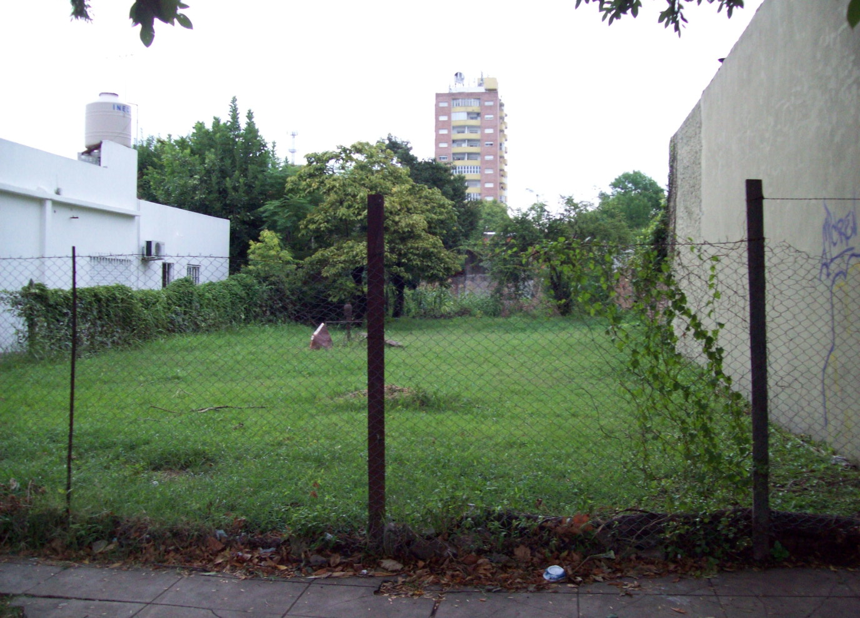

DIFERENCIAS BÁSICAS
Dominio (terreno)
Hosting (hogar)
Un dominio (mipagina.com.ar), le indica a internet que tiene un “terreno” donde quieres tu página, pero aún no hay nada ahí, sólo una dirección.
Debes contratar un hosting, para “construir” sobre el “terreno” donde guardaremos tu página, y que la gente podrá pasar a visitar

Slide 13
ESQUELETO DE DOMINIO
subdominio
dominio
nivel superior genérico
nivel superior geográfico
www.google.com.ar
Genéricos
Restringidos
.com = sitio comercial.
.net = empresa de servicios de Internet.
.org = organización sin fines de lucro.
.info = sitio informativo.
.biz = sitio de negocios.
.edu = sitios educativos.
.gob = gubernamentales.
.mil = militar.
.musica = música
.tur = turismo.

Slide 14
REGISTRO DE DOMINIOS
Para poder disponer del dominio, debes registrarlo bajo tu nombre o el nombre de la empresa.
Dependiendo del tipo de dominio que se quiera registrar, serán diferentes los requerimientos y pasos a seguir.

Slide 15
REGISTRO DE DOMINIOS
En Argentina:
La entidad registrante de dominios de internet en Argentina es NIC.AR (www.nic.ar). Para registrar un dominio, es necesario ingresar al sitio web, crearse un usuario, consultar por el dominio deseado y luego seguir los pasos para finalizar el registro. Se abona un costo anual. Ejemplo: www.mercadolibre.com.ar.
¡Ojo! Se necesita clave fiscal 3 de AFIP

Slide 16
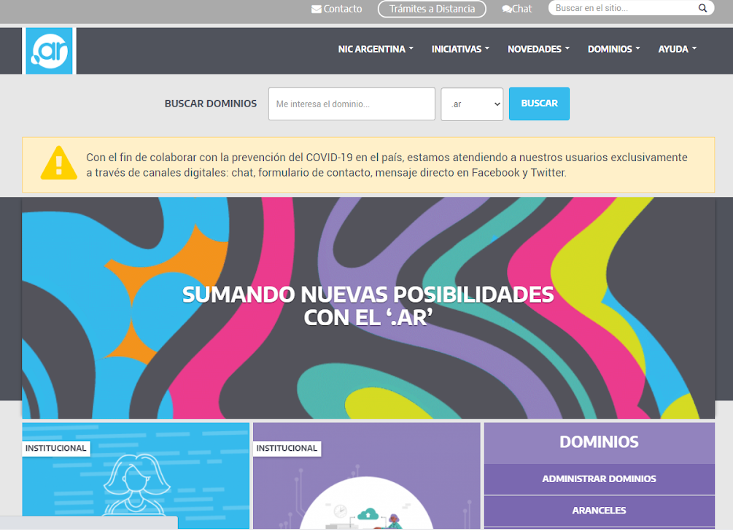
REGISTRO DE DOMINIOS

Slide 17
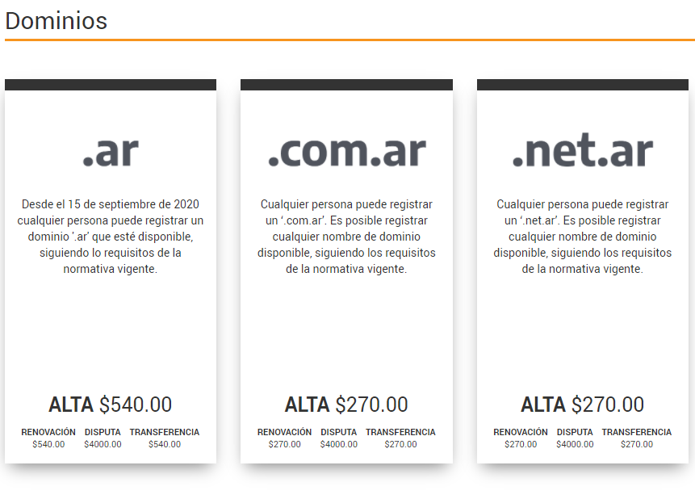
REGISTRO DE DOMINIOS

Slide 18
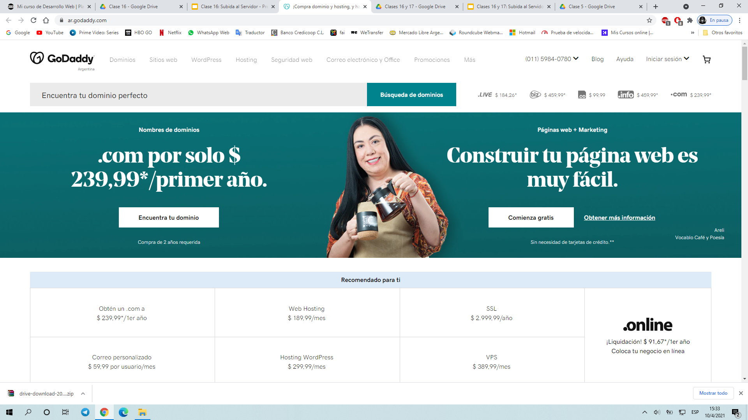
DOMINIO NORTEAMERICANO
http://godaddy.com
Muy popular a la hora de registrar .com, más fácil que el trámite con nic.ar
Depende de la cotización del dólar, y, puede ser más caro

Slide 19

HOSTING
Notes:
Usar para los módulos más importantes de la clase, donde se introducen conceptos que se ven en varios slides. No hay que usarla para todos los módulos.

Slide 20
PLANES DE HOSTING
Es necesario contratar un servicio de hosting que cubra con los requerimientos de tu web. Los servidores son empresas que almacenan computadoras con discos rígidos (en donde son alojados los sitios web), y cada una está equipada con distinto hardware.

Slide 21
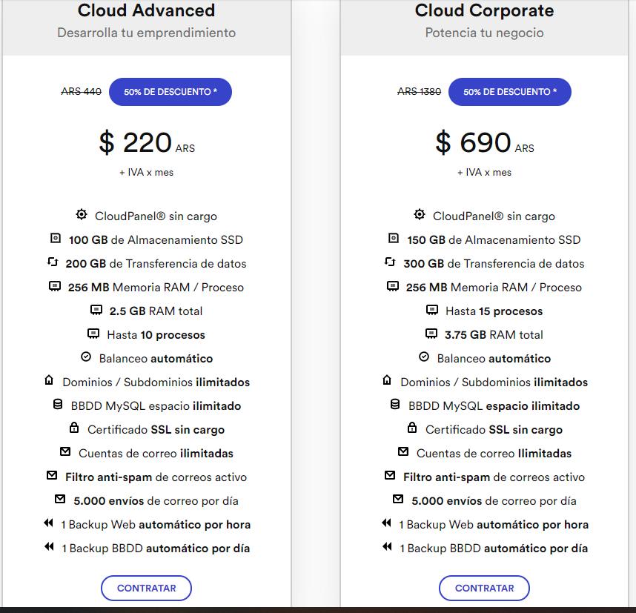
PLANES DE HOSTING
Cloud VPS V4 (22/10/2020 - 21/10/2021) $33972.00ARS
Sistema Operativo // O.S.: Linux Centos 7.x
Control Panel: DirectAdmin (Linux)
Extra Virtual Cores: Sin Extra Virtual Cores
Extra RAM: Sin Extra RAM
Extra Disk HDD: Sin Extra Disk HDD
Extra Disk SSD: Sin Extra Disk SSD
Extra Transfer: Sin Extra Transfer
Cloud VPN: Sin VPN
Extra IP´s: Sin Extra IP's
Microsoft SQL (Windows): Sin SQL
Soporte TechCare: Sin TechCare
Backup NAS: Sin Backup
Proporcional plan [Cloud Advanced - miejemplodedominio.com.ar] abonado $-3574.74ARS
Diferencia en la propuesta comercial (Hasta 30/10/2020) $-3108.45ARS

Slide 22
ALOJAR SITIO WEB EN EL SERVIDOR CONTRATADO
Una vez que eliges el plan adecuado para tu sitio web, recibirás toda la información necesaria para poder subir los archivos al servidor, y finalmente visualizar tu web online.
Para elegir correctamente el plan, puedes asesorarte con el soporte técnico del hosting, que te pedirá una serie de datos referidos a te sistema web para poder darte su opinión.

Slide 23






ALGUNAS OPCIONES
Los costos son muy variables según los requisitos: desde muy bajos hasta requisitos más exigentes.

Slide 24
¿POR QUÉ TANTA DIFERENCIA DE PRECIOS?
Utilicemos la metáfora de la casa para comprender las alternativas:
Hosting común → el Servidor Compartido es como si te alojaras en un casa con una familia: posees una habitación, pero compartes el baño, la cocina, etcétera (sitios con poco tráfico).
Servidor VPS → vives en la misma casa, pero la habitación es más grande, incluso posees baño propio, tienes un microondas para calentar la comida y un buen cerrojo en la puerta de la habitación. (tráfico moderado).
Servidor Dedicado → sos el dueño de la casa y no la compartes con nadie, o en todo caso lo decides tú (mucho tráfico).
Tú: cliente.
Habitación: espacio web.
Baño: procesador.
Cocina: RAM.
Cerrojo: seguridad.
Familia: otros clientes.
Casa: servidor.

Slide 25
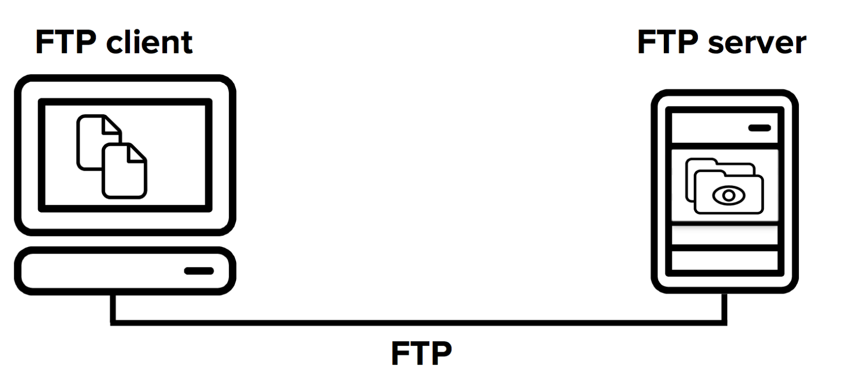
¿POR QUÉ TANTA DIFERENCIA DE PRECIOS?
FILE TRANSFER PROTOCOL
FTP (siglas en inglés de File Transfer Protocol, 'Protocolo de Transferencia de Archivos'), es un protocolo de red para la transferencia de archivos entre sistemas interconectados o enlazados a Internet, basado en la arquitectura cliente-servidor
FTP
Esto significa que podemos cargar o descargar archivos a un servidor remoto, independientemente de cuál sea su sistema operativo.

Slide 26
REGISTRARSE EN UN HOSTING
Notes:
Usar para los subtemas de un módulo.

Slide 27
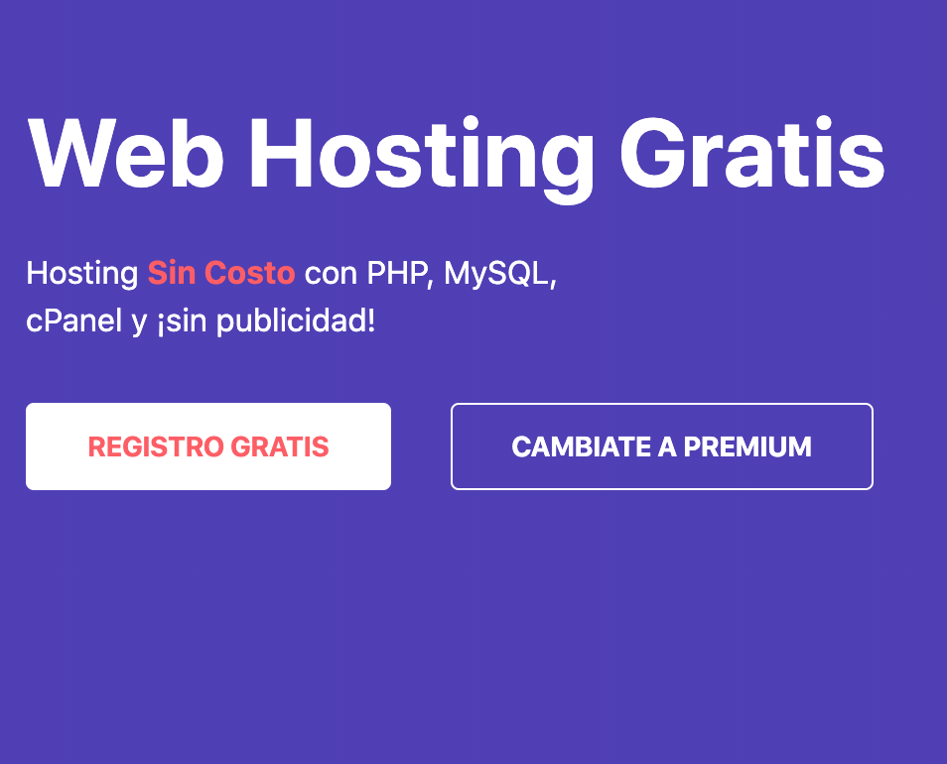
HOSTING GRATUITO
Vamos a usar el hosting gratuito 000webhost
https://ar.000webhost.com/

Slide 28

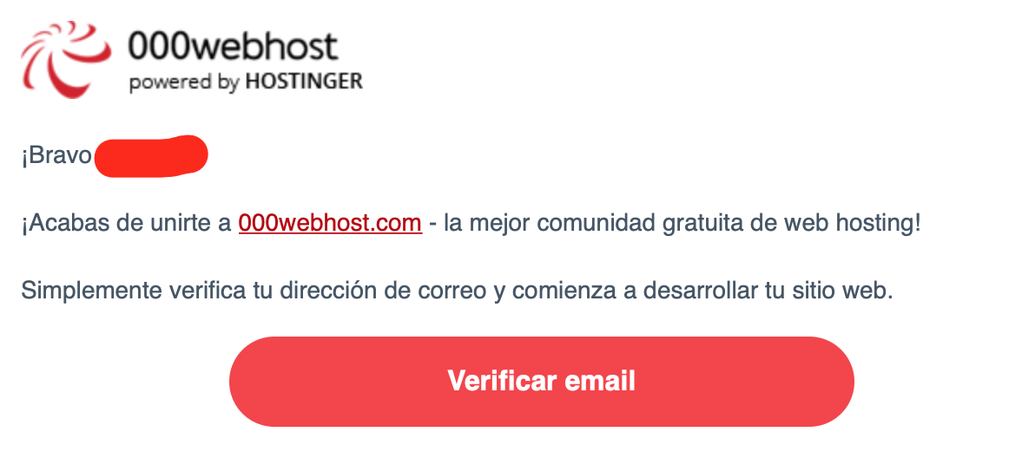
HOSTING GRATUITO
Luego de registrarte, te llegará un mail de verificación.
Lo abrirás y harás clic en “verificar email”.

Slide 29
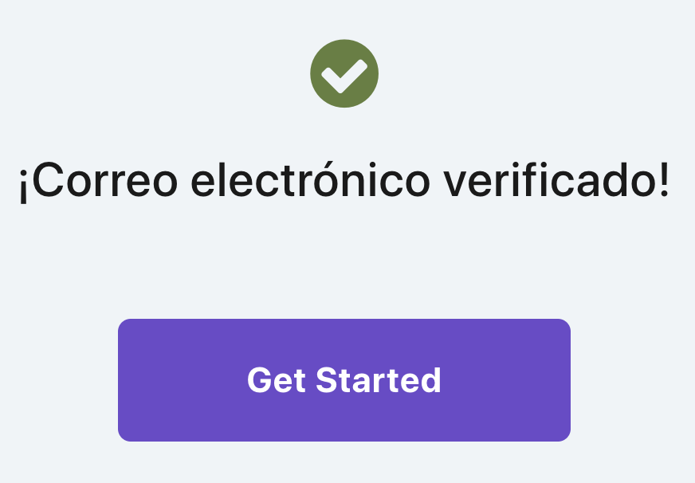
HOSTING GRATUITO
¡Bien! Haz clic en “get started”.

Slide 30
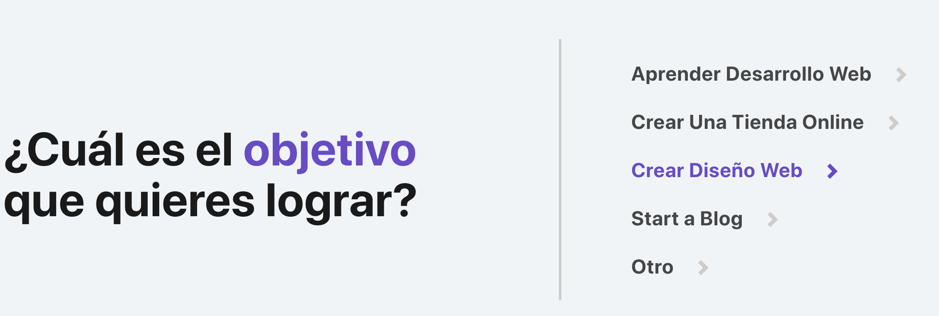
HOSTING GRATUITO
Elige “crear diseño web”:

Slide 31
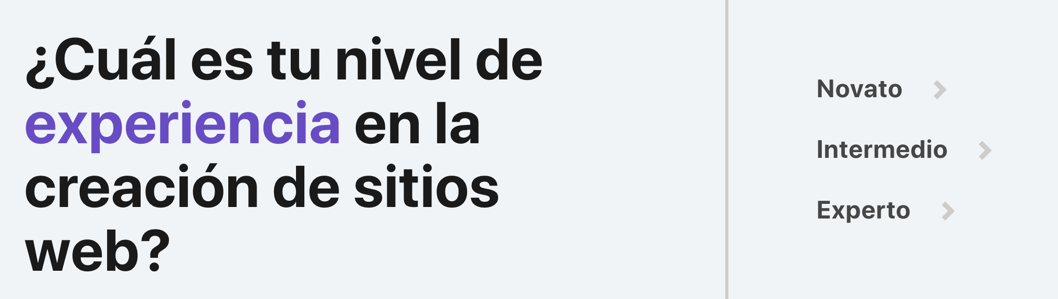
HOSTING GRATUITO
Elige “novato”:

Slide 32
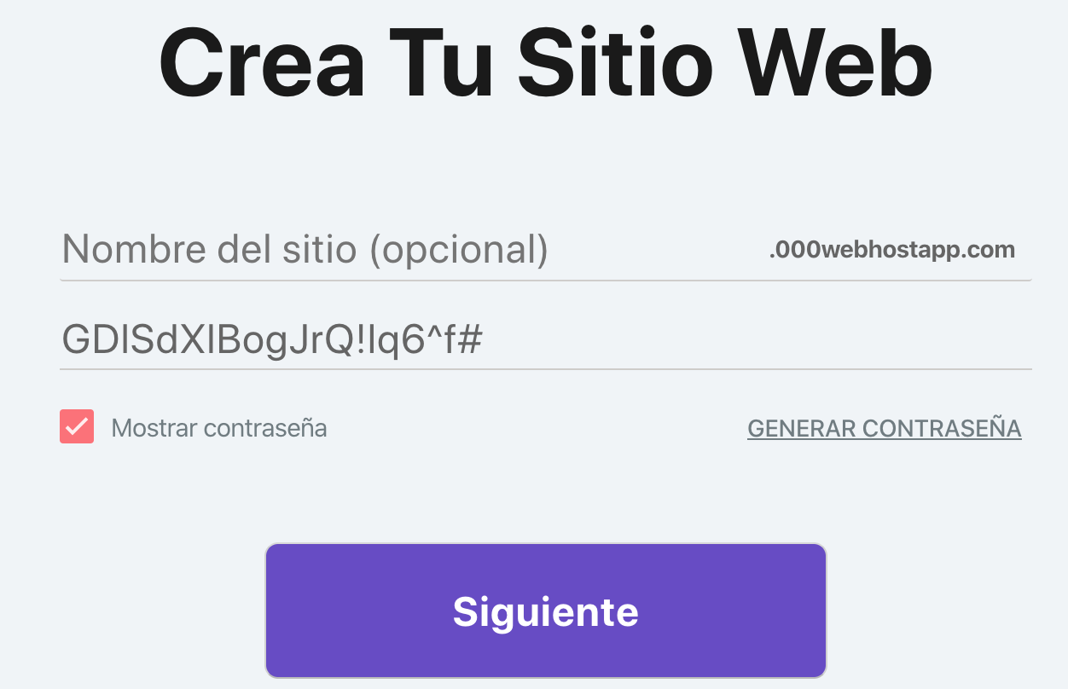
HOSTING GRATUITO
En esta importante pantalla podrás ponerle un nombre al sitio, y generarás una contraseña.
Nombre de sitio: podría ser la primera letra de tu nombre y luego el apellido. Por ejemplo: “José González” podría ser “jgonzalez”.

Slide 33
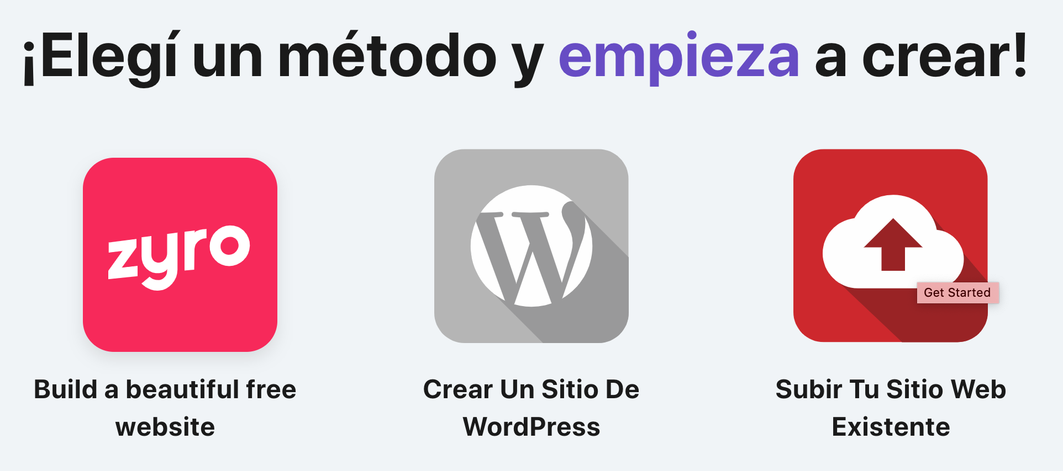
HOSTING GRATUITO
Elige la opción “subir tu sitio web existente”. Te va a permitir subir el sitio desde el navegador (ejemplo: Chrome), pero ve hacia https://www.000webhost.com/members/website/list

Slide 34
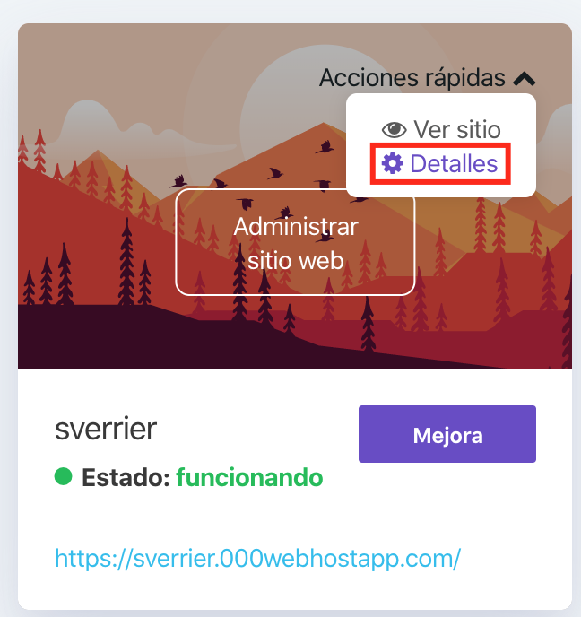
HOSTING GRATUITO
En https://www.000webhost.com/members/website/list verás la lista de sitios que hiciste.
A continuación, haz clic “acciones rápidas” y elige “detalles”.

Slide 35
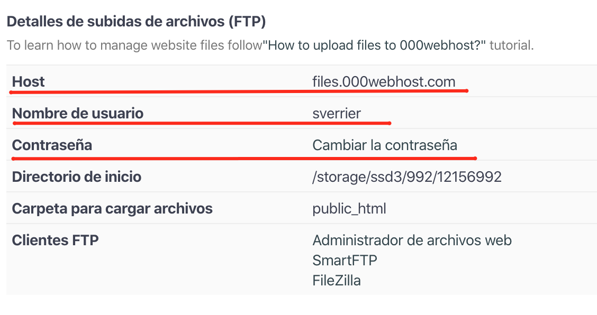
HOSTING GRATUITO
En la pantalla que te aparece, te concentrarás en “detalles de subidas de archivos (FTP)”.
Lo subrayado en rojo son los datos que necesitas para el FileZilla (programa de FTP que utilizarás para subir el sitio).

Slide 36

FILEZILLA
Para usar el FTP, necesitas un programa, por lo que deberás descargar FileZilla.
Descargar para Windows de 32 bits
Descargar para Windows de 64 bits
Descargar para Mac

Slide 37
CONFIGURACIONES INICIALES
Notes:
Usar para los subtemas de un módulo.

Slide 38
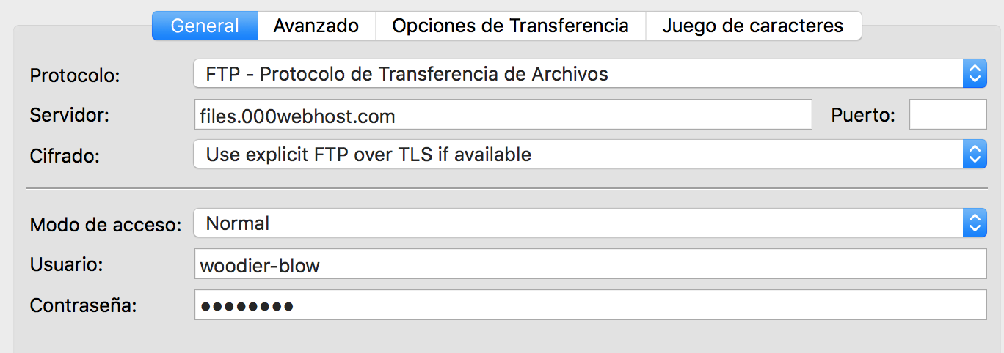
CONFIGURACIÓN
Con los datos que te brinda el hosting, vas a completar: el servidor, el usuario y la contraseña.

Slide 39
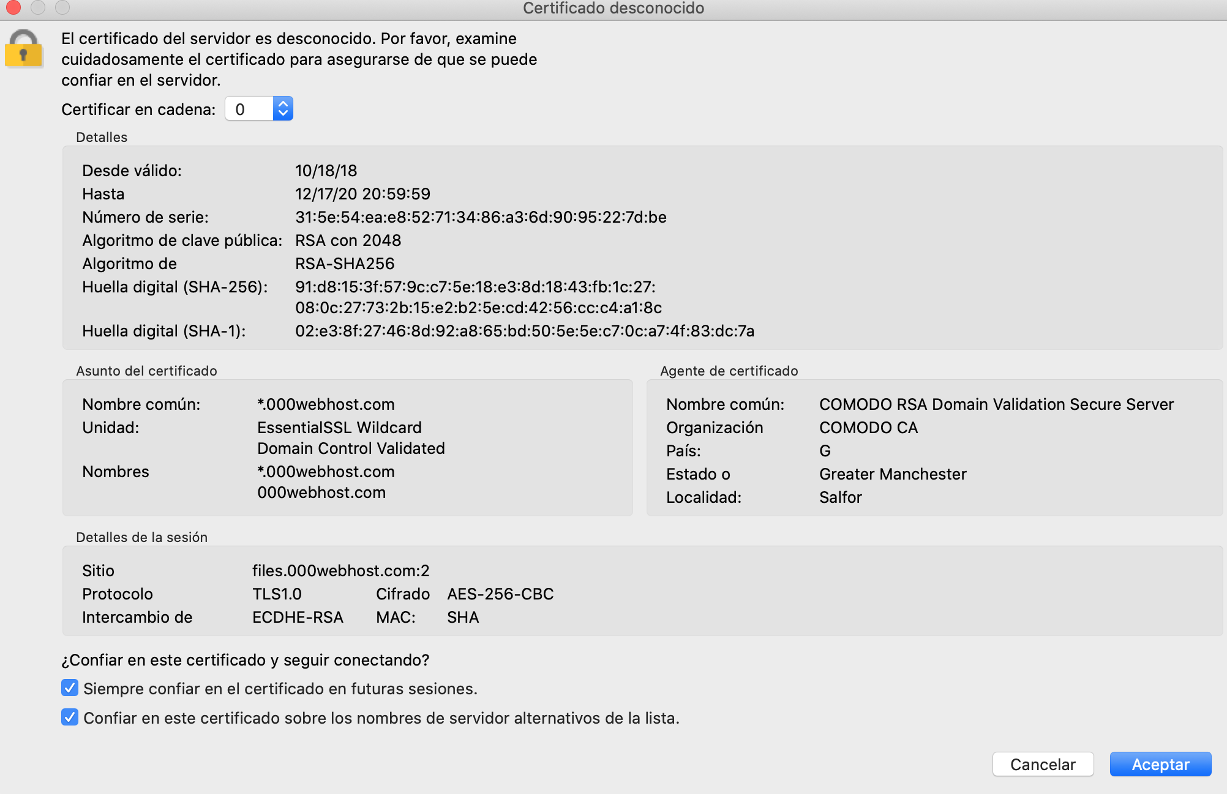
CONFIGURACIÓN
Aparecerá un cartel que dice “certificado desconocido”. Haz clic en “aceptar”.

Slide 40
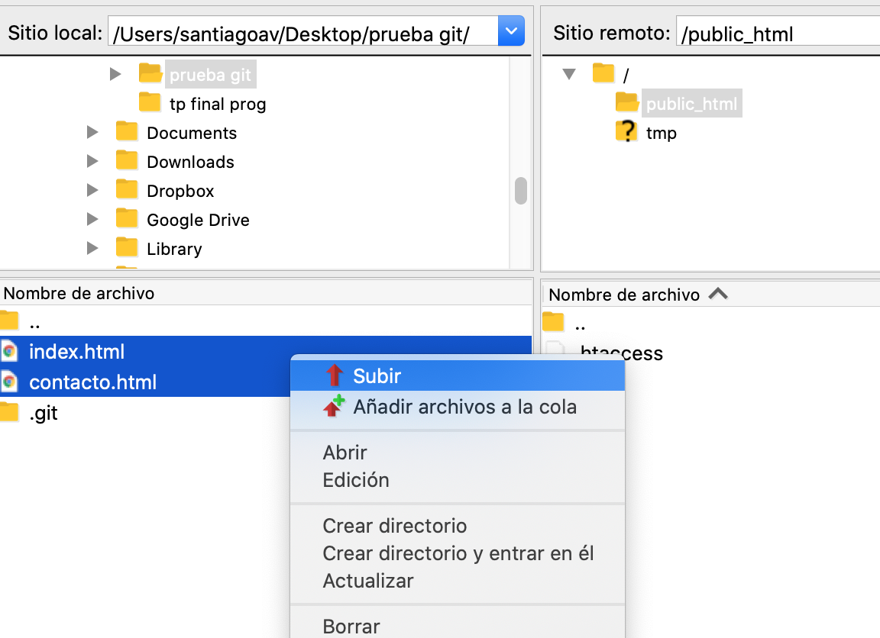
CONFIGURACIÓN
Entra al directorio “public_html” a la derecha, y a la izquierda elige de tu computadora los archivos a subir (pueden ser varios a la vez). Luego presiona el botón derecho y haz clic en “subir”

Slide 41
CONFIGURACIÓN
¡Listo!
Ya puedes probar tu sitio online

Slide 42
ASOCIAR HOSTING - DOMINIO
Notes:
Usar para los subtemas de un módulo.

Slide 43
HOSTING Y DOMINIO
Una vez que tengas tu web en el servidor, es necesario asociar el dominio con el hosting.
Teniendo en claro lo que es un dominio en Internet, te falta el paso de relacionarlo con el servidor que has contratado, donde se encuentran los archivos que forman el sitio web. Para esto, tienes que informarle a la entidad registrante del dominio cuáles son los DNS de tu servidor.

Slide 44
HOSTING Y DOMINIO
La principal tarea de un servidor DNS es traducir el nombre del dominio (www.coderhouse.com) en una dirección IP.
Las direcciones IP (Internet Protocol) constan de un número único e irrepetible con el cual se identifica una computadora conectada a una red que corre el protocolo IP. Esta computadora es la te nos brinda el servidor para alojar nuestro sitio.

Slide 45
HOSTING Y DOMINIO
Para asignar los DNS al dominio debes acceder al panel de la cuenta que has creado en la entidad registrante de dominios, buscar la opción de “Delegación de dominio”, o “DNS” (su nombre puede variar), y asignar 2 o 3 de los DNS que figuren en el email que te envió el servidor tras haber contratado el servicio de hosting.
Por lo general, una dirección DNS suele ser como en el siguiente ejemplo: ns1.panelboxmanager.com, ns2.panelboxmanager.com, ns3.panelboxmanager.com.

Slide 46

SUBIDA AL SERVIDOR
Sube tu proyecto final a la web.
Notes:
Usar para desafíos entregables. Editar el número con el número de desafío correspondiente..

Slide 47

SUBIDA AL SERVIDOR
Formato: link de tu sitio web. Debe tener el nombre “Idea+Apellido”. Sugerencia: incluir sugerencias.
>> Consigna: sube tu sitio completo a un hosting contratado, en uno gratuito como GitHub con el gitpages, o https://www.000webhost.com/ >>Aspectos a incluir en el entregable: Entrega el link de tu sitio web. >>Ejemplo: Link al sitio
Notes:
Desarrollo de un desafío entregable

Slide 48

CUARTA ENTREGA DEL PROYECTO FINAL
Deberás entregar la aplicación de SASS y subida al repositorio de GitHub, correspondientes a la cuarta entrega de tu proyecto final.
Notes:
Usar la clase correspondiente a la entrega intermedia del proyecto final.

Slide 49

CUARTA ENTREGA DEL PROYECTO FINAL
Formato: archivos .json en carpeta comprimida + link al repositorio en Github. Incluir apellido en el nombre del archivo (ej. “Nombre Proyecto - Apellido”). Sugerencia: activar comentarios en el archivo.
Estructura final de la web >>Objetivos generales:izar una estructura del HTML con buen Estructura prolija y limpia: reala indentación, espacios prolijos, y comentarios siendo usados para comentar secciones y no para ocultar código. >>Objetivos específicos: Maqueta de la web en base al framework elegido: agregar elementos HTML según necesidades de armar contenedores o elementos web determinados, a través del código del framework elegido y la documentación del mismo. >>Se debe entregar: Maquetado de la web: las estructuras maquetan a la web en base al framework elegido, haciendo usos de clases utilitarias para armar grillas, elementos web y estilos propios del framework, además del HTML de contenido. En caso de no elegir framework, los elementos respetan una cierta maqueta propia. Páginas: todas las páginas tienen el contenido estructurado y el estilo linkeado. También tiene que tener agregadas las diferentes librerías de Javascript y CSS pertinentes al framework.
4
Notes:
Usar la clase correspondiente a la entrega intermedia del proyecto final

Slide 50
CUARTA ENTREGA DEL PROYECTO FINAL
Estilo final de la web Formato: archivo CSS, Archivos SASS o SCSS (en Github). >>Objetivos generales: Crear archivos de SCSS o SASS para darle estilo a la web. >>Objetivos específicos: Trasladar los estilos creados en CSS a SCSS, haciendo uso correcto del nesting, los mixins, las variables y los operadores de lenguaje Sass. Formar un archivo de SCSS con una sintaxis correcta, dónde el código no tenga errores ya sea de CSS cómo de compilación. Utilizar SASS para personalizar el framework que estás usando. >>Se debe entregar: Estilo avanzado: el estilo del sitio web está por completo desde el SCSS, estructurando las paletas y valores más importantes del estilo.
4

Slide 51
CUARTA ENTREGA DEL PROYECTO FINAL
Implementación de módulos de Node Formato: archivo package.json y package-lock.json (en carpeta comprimida). >>Objetivos generales: Inicializar npm en el proyecto y configurar el package con los datos pertinentes al mismo. >>Objetivos específicos: Instalar y agregar las dependencias nodemon y node-sass al proyecto, además de los scripts necesarios para la compilación de archivos de SASS. En caso de utilizar otro módulo de npm, agregarlo como dependencia al proyecto. >>Se debe entregar: Metadatos del proyecto: archivo package.json con información relevante del proyecto como el nombre y una mínima descripción. Scripts de npm: para poder generar los archivos de CSS que va a necesitar luego el sitio web. Dependencias del proyecto: además de nodemon y node-sass, que deben estar detalladas en el package.json como dependencias, también debe estar cualquier librería o módulo que agregues, como puede ser el caso de un framework CSS.
4

Slide 52
CUARTA ENTREGA DEL PROYECTO FINAL
Repositorio en Github Formato: link al repositorio en Github donde está hosteado el proyecto. >>Objetivos generales: Utilizar git de forma correcta para versionar el proyecto. >>Objetivos específicos: Hacer uso de Github para brindar acceso al proyecto versionado. >>Se debe entregar: Enviar al repositorio todos los archivos necesarios para visualizar correctamente la web. Utilizar .gitignore para evitar enviar archivos irrelevantes para la presentación como node_modules. En el repositorio se muestran los commit realizados para actualizar/versionar el código.
4

Slide 53

¿PREGUNTAS?
Notes:
Obligatoria. Se sugiere ubicar al finalizar la explicación de algún tema, para abrir formalmente el espacio de preguntas y ordenar la interacción.

Slide 54

¿QUIERES SABER MÁS? TE DEJAMOS MATERIAL AMPLIADO DE LA CLASE
Notes:
Portada de Material Ampliado

Slide 55


Cliente FTP, SFTP | Cyberduck
Cliente FTP, SFTP | WinSCP
Hosting para sitios web estáticos | Netlify
Hosting para sitios web estáticos | Vercel
Disponible en nuestro repositorio.
Notes:
Usar para que los estudiantes puedan explorar en sus casas los recursos vistos en clase: libros, artículos, herramientas, websites, videos (ajenos a Coder)
Enviar el contenido a integrar a contenidos@coderhouse.com para que lo podamos incluir en el Repositorio.

Slide 56
¡MUCHAS GRACIAS!
Resumen de lo visto en clase hoy:
Configuración de un hosting y acceso al servidor.
Notes:
Obligatoria siempre. En caso de cerrar con el “mapa de conceptos” se puede dejar solo “muchas gracias”. Completar el resumen con palabras claves de lo visto.

Slide 57

OPINA Y VALORA ESTA CLASE
Notes:
Obligatoria siempre.

